Slide 1
Токозахранващи устройства. Основни блокове. Трансформатор.
Технически Университет Варна
Катедра „Електронна техника и микроелектроника“
Дисциплина :
“Компютърна електроника”
V
Проф. Венцислав Вълчев
2016

Slide 2
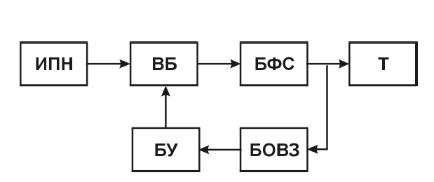
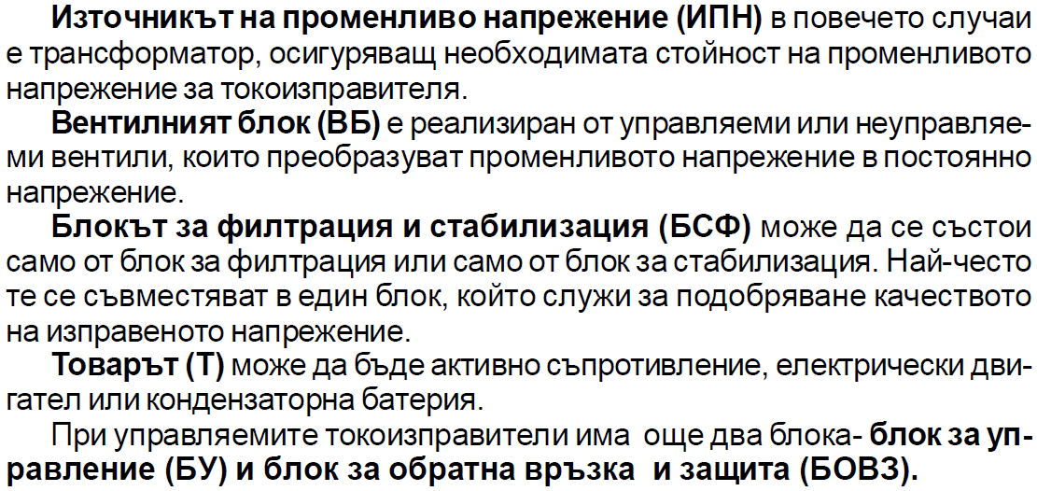
Обща информация, блокова схема на ТЗУ

Slide 3
Предназначение на основните блокове на ТЗУ
Източник на променливо напрежение, Трансформатор
Изправителен (вентилен) блок
Блок за филтрация и стабилизация
Блок за управление
Блок за обратна връзка и защита

Slide 4
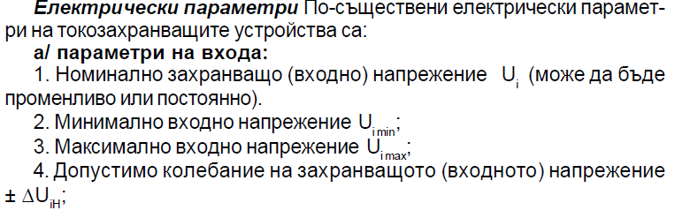
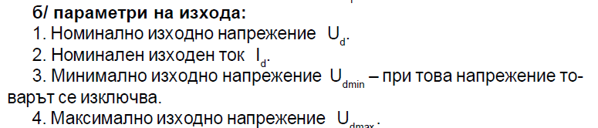
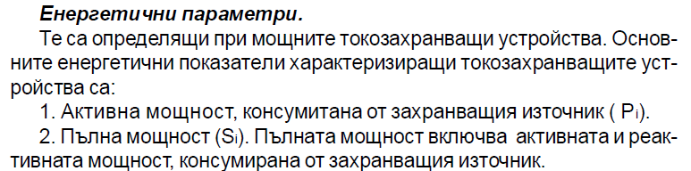
Основни параметри на ТЗУ

Slide 5
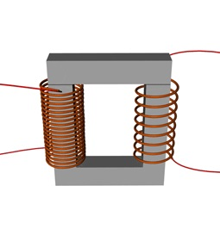
Трансформатор. Заместващи схеми
Идеален трансформатор

Slide 6
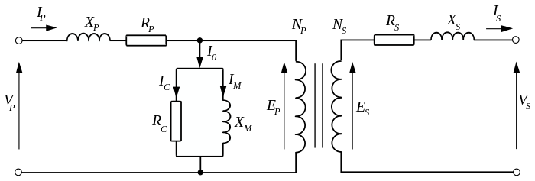
Реален трансформатор. Загуби

Slide 7
Основни съотношения
,
Идеален трансформатор
Предавателно отношение: N₁/N₂

